Slide 1


«ВОЛШЕБНИЦА ВОДА»
Познавательно – исследовательский проект
Муниципальное автономное дошкольное образовательное учреждение № 14
"Центр развития ребенка - детский сад"
Кемерово 2024

Slide 2
Подготовительный этап
Цель: создание группового фотоальбома с описанием экспериментов «Юные исследователи»
ЗАДАЧИ ДЛЯ ДЕТЕЙ
— Посмотреть вместе с родителями различные видео о состоянии воды.
— Чтение с воспитателем стихотворения «Берегите воду», сказки о свойствах и состоянии воды.
— Участвовать в предложенных воспитателем экспериментах.
— Участие в беседе с воспитателем «Свойства воды», «Для чего нужна вода человеку?», «Почему важно беречь воду?».
— Участие в дидактических играх «Круговорот воды в природе», «Плавает или тонет», и подвижной игре «Подводные обитатели», сюжетно – ролевой игры «Лаборатория»
— Активно учувствовать в заполнении альбома «Юные исследователи»
— Участвовать в занятиях по развитию речи «Составлению рассказа про подводных обитателей», «Составление рассказа из личного опыта о состоянии воды».
— Совместно с родителями изучить пользу воды для людей и рассказать на беседе с воспитателем «Для чего нужна вода человеку?»
— Совместно с родителями прочитать художественную литературу «Сказка о Весне» Г. Скребицкий.
— Прослушивание Ф. Шопен «Водопад».

Slide 3

Подготовительный этап
Цель: создание группового фотоальбома с описанием экспериментов «Юные исследователи»
ЗАДАЧИ ДЛЯ РОДИТЕЛЕЙ
— Ознакомиться с материалом проекта на сайте группы.
— Совместно с детьми провести простейшие эксперементы с водой в домашних условиях.
— Посмотреть вместе с родителями различные видео о состоянии воды.
— Совместно с детьми прочитать
художественную литературу «Сказка о Весне» Г. Скребицкий.

Slide 4
Подготовительный этап
Цель: создание группового фотоальбома с описанием экспериментов «Юные исследователи»
ЗАДАЧИ ДЛЯ ВОСПИТАТЕЛЯ
— Изменить содержание центров РППС в соответствии с тематикой познавательно-исследовательского проекта.
— Создать условия для самостоятельной деятельности детей в книжном центре (дополнить содержание энциклопедиями, где дети рассмотрят и познакомятся с данной темой ближе).
— Провести чтение с детьми стихотворения «Берегите воду», сказки о экспериментах. Чтение художественной литературы (стихи про эксперименты, загадывания загадок по теме «Вода»).
— Прослушивание Ф. Шопен «Водопад» в группе.
— Проведение утренних гимнастику «Весенняя капель».
— Провести с детьми беседу «Свойства воды», «Для чего нужна вода человеку?», «Почему важно беречь воду?».
— Провести с детьми дидактические игры «Круговорот воды в природе», «Плавает или тонет», и подвижной игре «Подводные обитатели».
— Провести наблюдение «Как тает снег»
— Провести занятия по развитию речи «Рассказ о подводных жителях», «Свойства воды».
— Провести эксперименты «Разноцветная вода», «Тонет или плавает», «Превращение воды», «Очищение воды», «Микробы».

Slide 5
Подготовительный этап
Вводная беседа
Цель беседы: Формирование интереса у детей к экспериментам и исследованиям, формирование проблемного вопроса по теме проекта
Воспитатель: Здравствуйте, ребята! Сегодня у нас с вами очень интересный проект - мы будем проводить эксперименты с водой. Вы знаете, что такое эксперимент?
(Ответы детей)
Воспитатель: Эксперимент - это когда мы что-то делаем, чтобы узнать что-то новое или проверить какую-то идею. И сегодня мы узнаем много нового о воде - такой знакомой и в то же время такой загадочной жидкости.
Вода - это одно из самых удивительных веществ на земле. Она встречается в разных состояниях - жидком, твердом и газообразном. Вода может быть прозрачной и бесцветной, а может быть окрашенной в разные цвета. Вода может замерзать и превращаться в лед, а может испаряться и становиться водяным паром.
Сегодня мы с вами узнаем, как вода может изменять свой цвет, форму и даже становиться невидимой! Но для начала давайте вспомним, что мы уже знаем о воде.

Slide 6
Подготовительный этап
Вводная беседа
Алина С.: Вода может быть жидкая, а может быть твердая
Катя К.: Снег – это вода
Саша Л.: Вода может быть грязной
Артем Б.: Чистую воду можно пить
Ксюша Х.: Без воды человек не может жить.
Воспитатель: Отлично! А что вы хотели бы узнать на нашем проекте?
Ира З.: Чем вода полезна?
Коля К.: Для чего нужно беречь воду?
Миша Р.: Какие эксперименты можно провести с водой?
Юля А.: Для чего нужна вода человеку?
Костя Ж.: Как узнать, что снег чистый?
Воспитатель: Ребята, как вы думаете, откуда мы сможем узнать получше эту тему и ответить на все вопросы?
(Ответы детей)
Воспитатель: Отлично! Я думаю что на проекте мы сможем узнать побольше об этой интересной теме!

Slide 7
Подготовительный этап
МОДЕЛЬ 3 – Х ВОПРОСОВ
Что мы знаем? | Что мы хотим узнать? | Откуда узнаем?
Алина С.: Вода может быть жидкая, а может быть твердая | Ира З.: Чем вода полезна? | От родителей
Катя К.: Снег – это вода | Коля К.: Для чего нужно беречь воду? | От воспитателей
Саша Л.: Вода может быть грязной | Миша Р.: Какие эксперименты можно провести с водой? | Из интернета
Артем Б.: Чистую воду можно пить | Юля А.: Для чего нужна вода человеку? | Из книг
Ксюша Х.: Без воды человек не может жить. | Костя Ж.: Как узнать, что снег чистый? | Из телевизора
Катя И.: Я ей умываюсь | Лена Д.: Почему вода прозрачная?
Гриша З.: В жаркую погоду ее нужно много пить | Петя Г.: Откуда берется вода?

Slide 8

Подготовительный этап
ОРГАНИЗАЦИЯ РППС ПО ПРОЕКТУ
Центр книги
- Энциклопедия «Мир вокруг нас» - Сборник стихов «Вода» - Картинки с пошаговой инструкцией пройденного опыта - Книга «Почемучки»
Логопедический центр
- Фотографии детей «Снежные забавы»
- Картотека Артикуляционных гимнастик на тему «Юные исследователи»
- Картотека дидактические игры «Капля»
Центр сенсорного развития
- Мешочки с разными наполнителями в виде облака, капли, снежинки
- Пальчиковый лабиринт
- Волшебный мешочек
Центр творчества
- Раскраски «Юные исследователи»
- Фотографии 3 – х состояний воды
- Игры – раскраски про воду «Помоги тучке найти Каплю»
Тема проекта: «Волшебница вода»
Познавательный центр
- Материал для проведения экспериментов
- Пошаговая инструкция опытов
- Энциклопедии
- Фотографии проведенных экспериментов
Уголок музыки
- Колонка с композицией Ф. Шопена «Водопад»
- Звуки моря
- Звуки дождя

Slide 9
Подготовительный этап
ОРГАНИЗАЦИЯ ВИДОВ ДЕЯТЕЛЬНОСТИ
Центр книги
- Прочитать стихотворение «Берегите природу»
Рассмотреть энциклопедии
Провести беседу «Для чего нудна вода человеку?»
Провести наблюдение «Как тает снег»
Логопедический центр
Провести беседу на тему «Свойства воды»
Поиграть в дидактические игры «Капля»
Принять участие в артикуляционной гимнастике
Центр сенсорного развития
Поиграть в пальчиковый лабиринт с «Каплей»
Отгадать загаданные фигуры из волшебного мешочка
Центр творчества
Раскрасить раскраски «Юные исследователи»
Рассмотреть фотографии 3 – х состояний воды
Провести беседу на тему «Почему важно беречь воду?»
Тема проекта: «Волшебница вода»
Познавательный центр
Провести эксперимент «Превращение воды», «Разноцветная вода», «Тонет или плавает», «Очищение воды», «Микробы»
Рассмотреть энциклопедию
Рассмотреть фотографии экспериментов
Уголок музыки
Послушать композицию Ф. Шопена «Водопад»
Составить рассказ «О подводном мире»
Отгадывание загадок по теме «Вода»

Slide 10
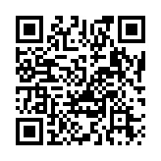

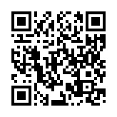
Домашнее задание для родителей
По теме проекта «Волшебница вода»
1. Вместе с детьми посмотрите короткий
познавательный видео – ролик
«Круговорот воды в природе.
3. Провести простейшие опыты с водой в домашних условиях, создание индивидуальной странички в фотоальбоме «Юные исследователи»
2. Прочитать или послушать аудио – книгу
«Сказка о Весне» Г. Скребицкий.

Slide 11
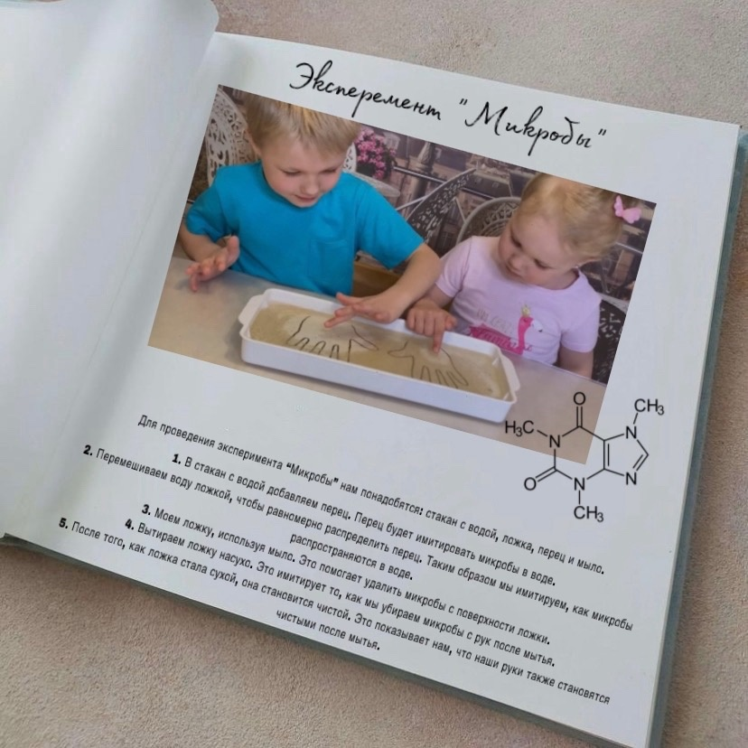
Заключительный этап
Индивидуальная работа «Страничка в фотоальбоме»

Slide 12
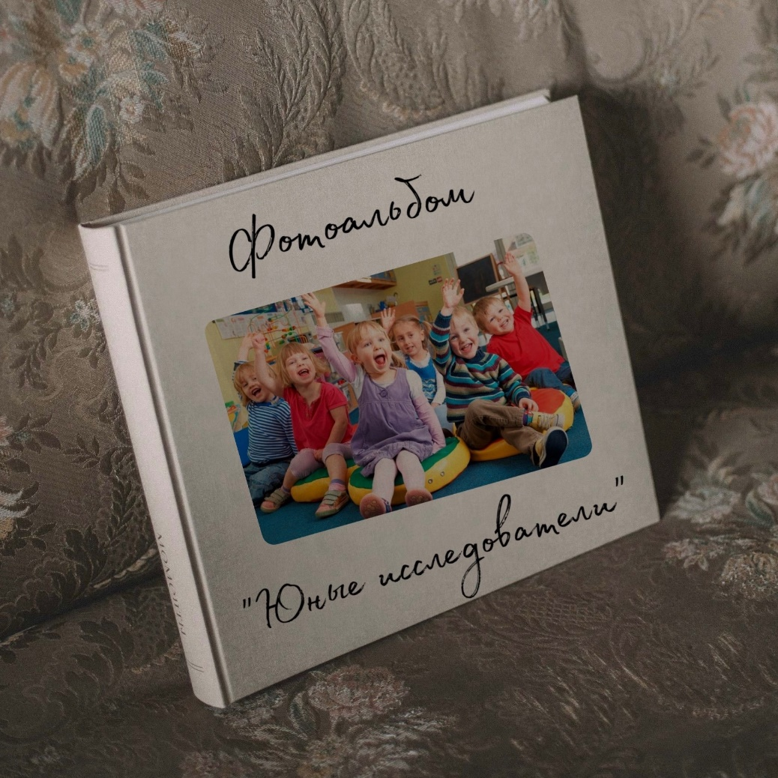
Заключительный этап
Групповая работа «Фотоальбом – Юные исследователи»

Slide 13
«ВОЛШЕБНИЦА ВОДА»
Познавательно – исследовательский проект
Муниципальное автономное дошкольное образовательное учреждение № 14
"Центр развития ребенка - детский сад"
Выполнил студент 4 – го курса
Группы 2004
Руднева Наталья Андреевна
Кемерово 2024

